Slide 1
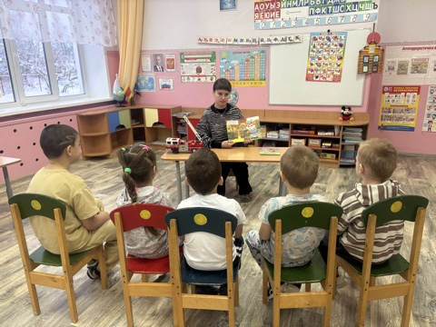
С детьми старшей группы провели беседу «Как вести себя в опасных ситуациях». Закрепили подвижной игрой «Если огонь – то на улицу беги, если Разбойник – то закройся и сиди». Цель: сформировать у детей представления об опасных ситуациях, научить различать типы угроз и выбирать адекватную линию поведения (прятаться либо эвакуироваться)

Slide 2
